Slide 1
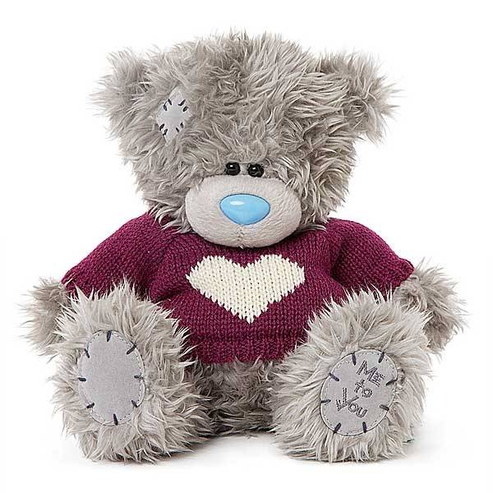
Мнемотаблица.
Стихотворение
З. Александрова
«Мой Мишка».

Slide 2
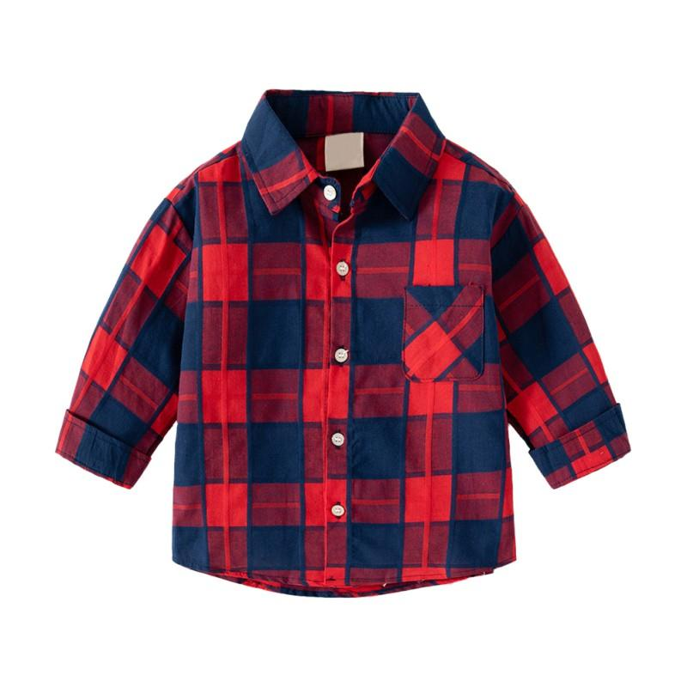
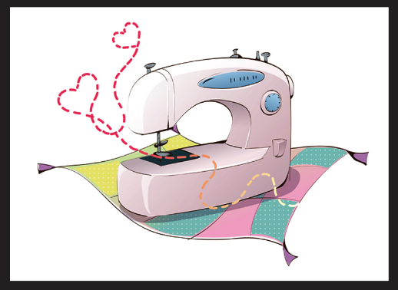
Я рубашку сшила мишке,

Slide 3
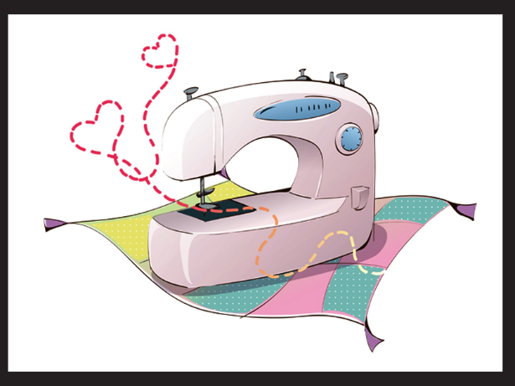
Я сошью ему штанишки,

Slide 4
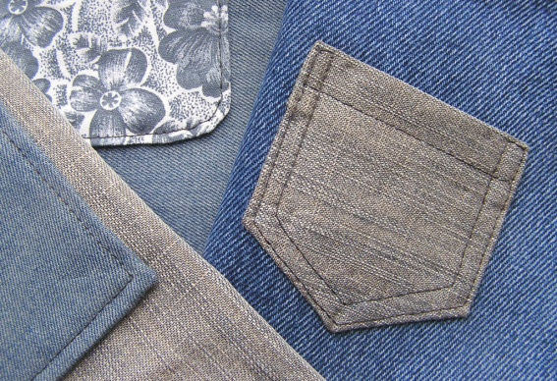
Надо к ним карман пришить

Slide 5
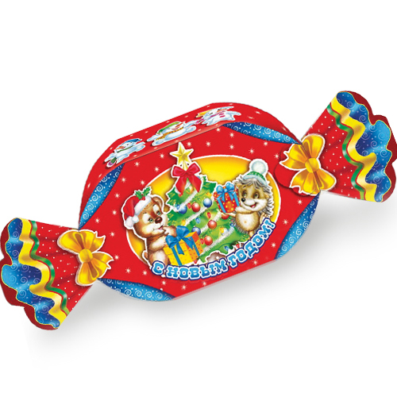
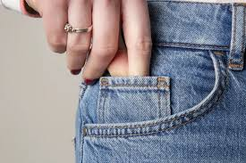
И конфетку положить.

Slide 8
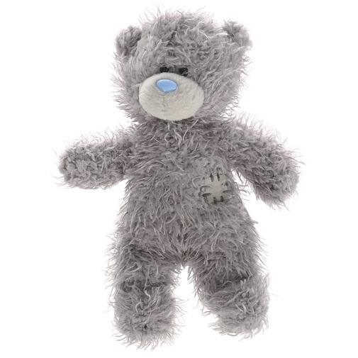
Я рубашку сшила мишке,
Я сошью ему штанишки,
Надо к ним карман пришить
И конфетку положить.

